Slide 1
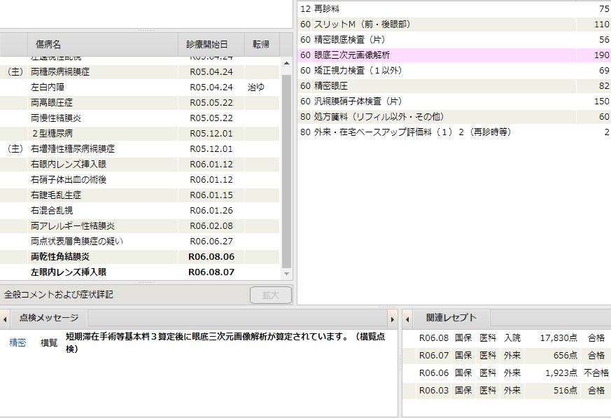
ID：942455
＜質問＞
点検メッセージは正常ですが、青枠の汎網膜硝子体検査（片）も短期滞在手術等基本料3 と同月算定不可になっています。
もし、眼底三次元画像解析がなかった場合には、汎網膜硝子体検査（片）のエラーメッセージが表示される認識でよろしいでしょうか？

